Slide 1

实验五 综合实验

Slide 2
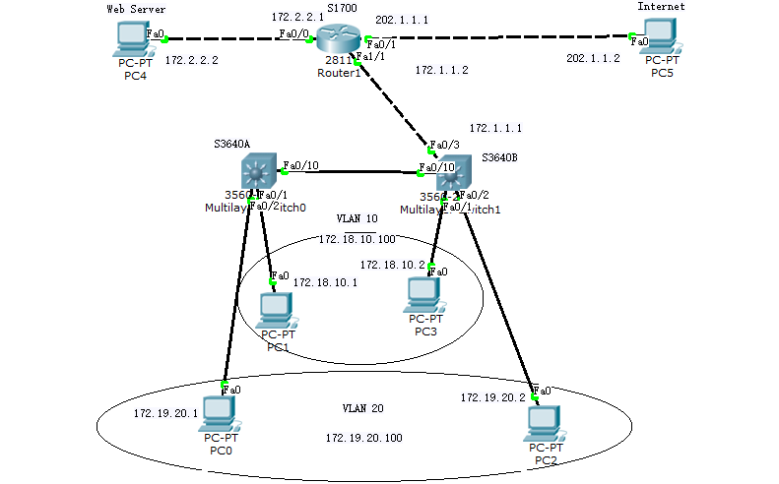
实例---1

Slide 3
实例---1
该图是某单位采用两台三层交换机和一台路由器作为核心，使用Vlan划分部门，一台路由器Router1负责PAT。其中PC1和PC3属于Vlan10，PC0和PC2属于Vlan20。
1）在S3640A和S3640B上创建Vlan，将PC1和PC3加入Vlan10，将PC0和PC2加入 Vlan20，并配置两台交换机之间的Trunk链路。
2）在S3640A和S3640B上为Vlan配置IP地址。
3）在交换机S3640B上实现Vlan10和Vlan20的通信。
4）在S3640B的F0/10上升级三层接口，并配置IP和静态路由，在S1700上配置静态路由，实现内网互通。
5）在S1700上配置PAT,使内网能够通过转换访问Internet（PC5）。

Slide 4
实例---1
3640A
Switch#configure terminal
Enter configuration commands, one per line. End with CNTL/Z.
Switch(config)#interface f0/10
Switch(config-if)#switchport mode trunk
Switch(config-if)#switchport trunk encapsulation dot1q
Switch(config-if)#switchport mode trunk
Switch(config-if)#switchport trunk allowed vlan all
Switch(config-if)#exit
Switch#vlan database
Switch(vlan)#vlan 10
VLAN 10 added:
Name: VLAN0010
Switch(vlan)#vlan 20
VLAN 20 added:
Name: VLAN0020
Switch(vlan)#exit
3640A
Switch#configure terminal
Enter configuration commands, one per line. End with CNTL/Z.
Switch(config)#interface f0/1
Switch(config-if)#switchport access vlan 10
Switch(config-if)#exi
Switch(config)#interface f0/2
Switch(config-if)#switchport access vlan 20
Switch(config-if)#exit
Switch(config)#interface vlan 10
Switch(config-if)#ip address 172.18.10.100 255.255.255.0
Switch(config-if)#no shutdown
Switch(config-if)#exi
Switch(config)#interface vlan 20
Switch(config-if)#ip address 172.19.20.100 255.255.255.0
Switch(config-if)#no shutdown
Switch(config-if)#exit

Slide 5
实例---1
3640B
Switch(config)#interface f0/10
Switch(config-if)#switchport trunk encapsulation dot1q
Switch(config-if)#switchport mode trunk
Switch(config-if)#switchport trunk allowed vlan all
Switch#vlan database
Switch(vlan)#vlan 10
Switch(vlan)#vlan 20
Switch(vlan)#exit
Switch(config)#interface f0/1
Switch(config-if)#switchport access vlan 10
Switch(config-if)#exit
Switch(config)#interface f0/2
Switch(config-if)#switchport access vlan 20
Switch(config-if)#exit
Switch(config)#interface vlan 10
3640B
Switch(config-if)#ip address 172.18.10.100 255.255.255.0
Switch(config-if)#no shutdown
Switch(config-if)#exit
Switch(config)#interface vlan 20
Switch(config-if)#ip address 172.19.20.100 255.255.255.0
Switch(config-if)#no shutdown
Switch(config-if)#exit
Switch(config)#interface f0/3
Switch(config-if)#no switchport
Switch(config-if)#ip address 172.1.1.1 255.255.255.0
Switch(config-if)#no shutdown
Switch(config-if)#exit
Switch(config)#ip routing
Switch(config)#ip route 0.0.0.0 0.0.0.0 f0/3

Slide 6
实例---1
Router1
Router>enable
Router(config)#interface f0/0
Router(config-if)#ip address 172.2.2.1 255.255.255.0
Router(config-if)#no shutdown
Router(config-if)#exit
Router(config)#interface f0/1
Router(config-if)#ip address 202.1.1.1 255.255.255.0
Router(config-if)#no shutdown
Router(config-if)#exit
Router(config)#interface f1/1
Router(config-if)#ip address 172.1.1.2 255.255.255.0
Router(config-if)#no shutdown
Router(config-if)#exit
Router(config)#ip route 0.0.0.0 0.0.0.0 f1/1
Router1
Router(config)#exit
Router(config)#interface f1/1
Router(config-if)#ip nat inside
Router(config-if)#exit
Router(config)#interface f0/1
Router(config-if)#ip nat out
Router(config-if)#exit
Router(config)#ip nat pool AAA 202.1.1.1 202.1.1.1 netmask 255.255.255.0
Router(config)#access-list 10 permit 172.18.10.0 0.0.0.255
Router(config)#access-list 10 permit 172.19.20.0 0.0.0.255
Router(config)#ip nat inside source list 10 pool AAA overload
Router(config)#exit

Slide 7
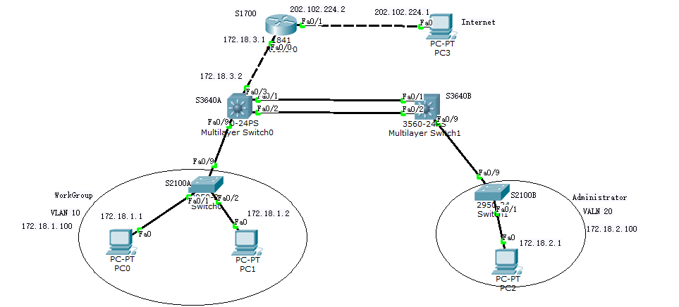
实例---2

Slide 8
实例---2
实例二：
该图是一中小型企业网络搭建实例。两台S3640核心交换机相连，每台交换机分别对应一台二层交换机，向下划分成若干个组。路由器S1700连接S3640A,配置PAT。
需求：
1) 在S2100A与S2100B上划分VLAN,并把PC加入到相应的VLAN中；
2）在S3640A与S3640B划分VLAN,并设置VALN的IP，实现VLAN间路由；
3）在S3640A与S3640B上使用链路聚合以提高网络传输效率和冗余性；
4) 使用RIP动态路由使得全网互通；
5）在S1700上使用PAT技术，使Administrator可以通过转换访问Internet（PC3）。

Slide 9
实例---2
2100A
Switch>enable
Switch#vlan database
Switch(vlan)#vlan 10
VLAN 10 added:
Name: VLAN0010
Switch(vlan)#exit
APPLY completed.
Exiting....
Switch#configure terminal
Enter configuration commands, one per line. End with CNTL/Z.
2100A
Switch(config)#interface range f0/1-2
Switch(config)#interface vlan 10
Switch(config-if)#ip address 172.18.1.100 255.255.255.0
Switch(config-if)#no shutdown
Switch(config-if)#exit
Switch(config)#interface f0/9
Switch(config-if)#switchport mode trunk
Switch(config-if)#exit

Slide 10
实例---2
2100B
Switch>enable
Switch(vlan)#vlan 20
Switch#configure terminal
Switch(config)#interface vlan 20
Switch(config-if)#ip address 172.18.2.100 255.255.255.0
Switch(config-if)#no shutdown
Switch(config-if)#exit
Switch(config)#interface f0/9
Switch(config-if)#switchport mode trunk
Switch(config-if)#exit
Switch(config)#interface f0/1
Switch(config-if)#switchport access vlan 20
Switch(config-if)#exit

Slide 11
实例---2
3640A
Switch>enable
Switch(vlan)#vlan 10
Switch(vlan)#vlan 20
Switch#configure terminal
Switch(config)#interface f0/9
Switch(config-if)#switchport trunk encapsulation dot1q
Switch(config-if)#switchport mode trunk
Switch(config-if)#exit
Switch(config)#interface vlan 10
Switch(config-if)#ip address 172.18.1.100 255.255.255.0
Switch(config-if)#no shutdown
Switch(config-if)#exit
Switch(config)#interface vlan 20
Switch(config-if)#ip address 172.18.2.100 255.255.255.0
Switch(config-if)#no shutdown
Switch(config-if)#exit
Switch(config)#interface range f0/1-2
3640A
Switch(config)#interface range f0/1-2
Switch(config-if-range)#switchport trunk encapsulation dot1q
Switch(config-if-range)#switchport mode trunk
Switch(config-if-range)#switchport trunk allowed vlan all
Switch(config-if-range)#channel-group 1 mode on
Switch(config-if-range)#exit
Switch(config)#interface f0/3
Switch(config-if)#no switchport
Switch(config-if)#ip address 172.18.3.2 255.255.255.0
Switch(config-if)#no shutdown
Switch(config-if)#exit
Switch(config)#ip routing
Switch(config)#router rip
Switch(config-router)#network 172.18.3.0
Switch(config-router)#network 172.18.1.0
Switch(config-router)#network 172.18.2.0
Switch(config-router)#version 2
Switch(config-router)#exit

Slide 12
实例---2
3640B
Switch>enable
Switch#vlan database
Switch(vlan)#vlan 10
Switch(vlan)#vlan 20
Switch(vlan)#exit
Switch#configure terminal
Switch(config)#interface range f0/1-2
Switch(config-if-range)#switchport trunk encapsulation dot1q
Switch(config-if-range)#switchport mode trunk
Switch(config-if-range)#switchport trunk allowed vlan all
Switch(config-if-range)#channel-group 1 mode on
Switch(config-if-range)#exit
Switch(config)#interface vlan 10
3640B
Switch(config-if)#ip address 172.18.1.100 255.255.255.0
Switch(config-if)#no shutdown
Switch(config-if)#exit
Switch(config)#interface vlan 20
Switch(config-if)#ip address 172.18.2.100 255.255.255.0
Switch(config-if)#no shutdown
Switch(config-if)#exit
Switch(config)#interface f0/9
Switch(config-if)#switchport trunk encapsulation dot1q
Switch(config-if)#switchport mode trunk
Switch(config-if)#exit

Slide 13
实例---2
Router1
Router#configure terminal
Router(config)#interface f0/0
Router(config-if)#ip address 172.18.3.1 255.255.255.0
Router(config-if)#no shutdown
Router(config-if)#exit
Router(config)#interface f0/1
Router(config-if)#ip address 202.102.224.2 255.255.255.0
Router(config-if)#no shutdown
Router(config-if)#exit
Router0(config)#router rip
Router0(config-router)#network 172.18.3.0
Router0(config-router)#network 202.102.224.0
Router0(config-router)#version 2
Router1
Router0(config-router)#end
Router(config)#interface f0/1
Router(config-if)#ip nat outside
Router(config-if)#exit
Router(config)#interface f0/0
Router(config-if)#ip nat out
Router(config-if)#ip nat outside
Router(config-if)#exit
Router(config)#ip nat pool AAA 202.102.224.2 202.102.224.2 netmask 255.255.255.0
Router(config)#access-list 10 permit 172.18.2.100 0.0.0.255
Router(config)#ip nat inside source list 10 pool AAA overload
Router(config)#exit

Slide 14
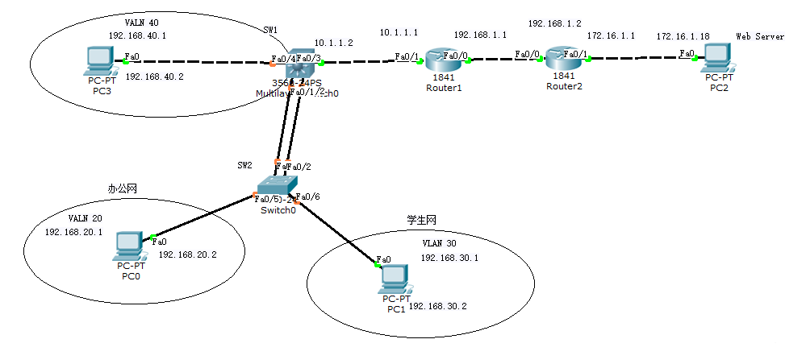
实例---3

Slide 15
实例---3
实例三：
该图是模拟某学校拓扑结构。在该学校的网络接入层采用二层交换机SW2，接入交换机划分了办公网Vlan20和学生网Vlan30。Vlan20和Vlan30通过汇聚层交换机（三层交换机）SW1与路由器R1相连，另SW1上有一个Vlan40，存放一台网管机PC3。路由器R1和R2通过路由协议获取路由信息后（PAT），办公网（Vlan20）可以访问R2路由器后的Webserver（PC2）。
需求：
1）配置全网4台设备，使得Router2可以远程管理，特权密码为密文；
2）SW1与SW2两台设备创建相应的Vlan，SW2的Vlan20包含3-5及10端口，Vlan30包含6-9及15端口。SW1的Vlan40接口为F0/4，Valn10的接口为F0/3；
3）SW1与SW2两台设备F0/1与F0/2接口作为Trunk端口，建立Trunk链路；
4）SW1与SW2两台设备运行802.3ad（链路聚合）；
5）在SW1上做相应配置，使得Vlan间可以互相访问，所有地址配置正确；
6）运用OSPF路由协议配置全网路由。

Slide 16
实例---3
SW1
Switch>enable
Switch#configure terminal
Switch#vlan database
Switch(vlan)#vlan 10
Switch(vlan)#vlan 20
Switch(vlan)#vlan 30
Switch(vlan)#vlan 40
Switch(vlan)#exit
Switch(config)#interface vlan 40
Switch(config-if)#ip address 192.168.40.1 255.255.255.0
Switch(config-if)#no shutdown
Switch(config-if)#exit
Switch(config)#interface vlan 20
Switch(config-if)#ip address 192.168.20.1 255.255.255.0
Switch(config-if)#no shutdown
Switch(config-if)#exit
Switch(config)#interface vlan 30
Switch(config-if)#ip address 192.168.30.1 255.255.255.0
Switch(config-if)#no shutdown
Switch(config-if)#exit
Switch(config)#interface f0/4
Switch(config-if)#switchport trunk encapsulation dot1q
SW1
Switch(config-if)#switchport access vlan 40
Switch(config-if)#exit
Switch(config)#interface f0/3
Switch(config)#interface f0/3
Switch(config-if)#no switchport
Switch(config-if)#ip address 10.1.1.2 255.255.255.0
Switch(config-if)#no shutdown
Switch(config-if)#exit
Switch(config)#interface range f0/1-2
Switch(config-if-range)#switchport trunk encapsulation dot1q
Switch(config-if-range)#switchport trunk allowed vlan all
Switch(config-if-range)#channel-group 1 mode on
Switch(config-if-range)#exit
Switch(config)#ip routing
Switch(config)#router ospf 1
Switch(config-router)#network 10.1.1.0 0.0.0.255 area 0
Switch(config-router)#network 192.168.20.0 0.0.0.255 area 0
Switch(config-router)#network 192.168.30.0 0.0.0.255 area 0
Switch(config-router)#network 192.168.40.0 0.0.0.255 area 0
Switch(config-router)#end

Slide 17
实例---3
SW2
Switch>enable
Switch#vlan database
Switch(vlan)#vlan 20
Switch(vlan)#vlan 30
Switch(vlan)#exit
Switch(config)#interface range f0/3-5,f0/10
Switch(config-if-range)#switchport access vlan 20
Switch(config-if-range)#exit
Switch(config)#interface range f0/6-9,f0/15
Switch(config-if-range)#switchport access vlan 30
Switch(config-if-range)#exit
Switch(config)#interface range f0/1-2
Switch(config-if-range)#switchport mode trunk
Switch(config-if-range)#channel-group 1 mode on
Switch(config-if-range)#exit

Slide 18
实例---3
Router1
Router1>enable
Router1#configure terminal
Router1(config)#interface f0/1
Router1(config-if)#ip address 10.1.1.1 255.255.255.0
Router1(config-if)#no shutdown
Router1(config-if)#exit
Router1(config)#interface f0/0
Router1(config-if)#ip address 192.168.1.1 255.255.255.0
Router1(config-if)#no shutdown
Router1(config)#router ospf 1
Router1(config-router)#network 10.1.1.1 0.0.0.255 area 0
Router1(config-router)#network 192.168.1.0 0.0.0.255 area 0
Router1(config-router)#end

Slide 19
实例---3
Router 2
Router(config-router)#network 192.168.1.0 0.0.0.255 area 0
Router(config-router)#network 172.16.1.0 0.0.0.255 area 0
Router(config-router)#end
设置远程登录密文密码：
Router(config)#enable secret 123
Router(config)#line vty 0 4
Router(config-line)#password 123
Router(config-line)#login
Router(config-line)#line console 0
Router(config-line)#password 123
Router(config-line)#login
Router(config-line)#exit
Router 2
Router>enable
Router#configure terminal
Router(config)#interface f0/0
Router(config-if)#ip address 192.168.1.2 255.255.255.0
Router(config-if)#no shutdown
Router(config-if)#exit
Router(config)#interface f0/1
Router(config-if)#ip address 172.16.1.1 255.255.255.0
Router(config-if)#no shutdown
Router(config-if)#exit
Router(config)#router ospf 1

Slide 20
谢谢！

